Slide 1
Konkurenčnost rabe energije
Polona Lah
ARSO, 19.4.2013

Slide 2
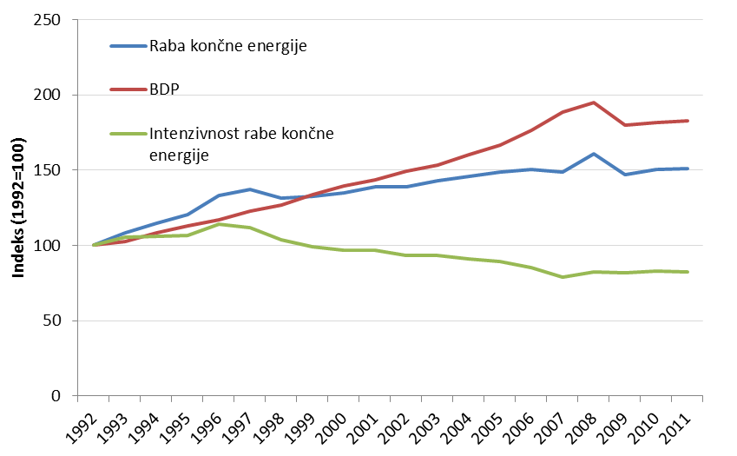
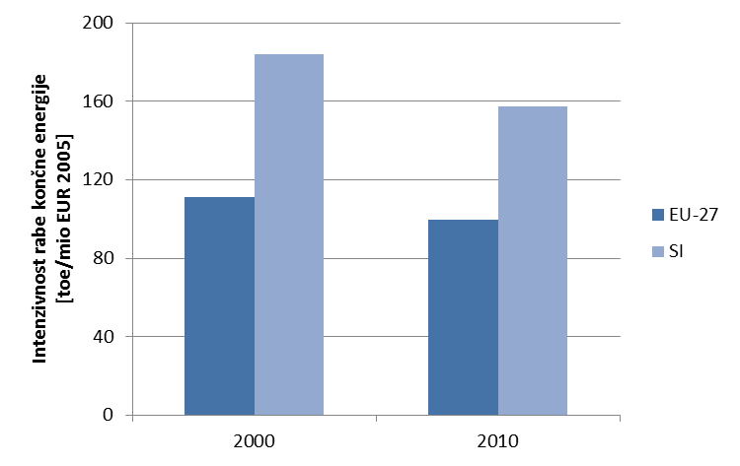
Intenzivnost rabe končne energije
  Ključni vplivi:
    Večji delež industrije in večji prispevek energetsko intenzivnih panog v dodani vrednosti
    Velik prispevek tranzita k rabi energije v prometu
SI - 158 toe/mio EUR₂₀₀₅
EU 27 - 98 toe/mio EUR₂₀₀₅
Notes:
Cilj: Slovenska energetska politika določa zmanjševanje energetske intenzivnosti gospodarstva vendar pa ne določa konkretnih ciljev in mehanizmov za izboljšanje energetske intenzivnosti. Postavljeni so edino konkretni cilji za energetsko učinkovitost, ki je pomemben dejavnik vpliva na energetsko intenzivnost gospodarstev:
- 9 % prihranka končne energije v letih 2008-2016, na področju učinkovitosti rabe energije;
- prihraniti 20 % energije do leta 2020.
Zmanjševanje energetske intenzivnosti, ne samo da izboljšuje konkurenčnost gospodarstva, predstavlja tudi zelo učinkovit način zagotavljanja zanesljive oskrbe z energijo, zmanjšanja izpustov toplogrednih plinov in spodbuja razvoj trga z visoko energetsko učinkovito tehnologijo. Energetska intenzivnost končne rabe energije meri rabo energije pri ustvarjanju enote produkta in kaže, kako učinkovito gospodarstvo izrablja energijo. Na spremembe kazalca vplivata tako sama učinkovitost rabe energije, kot tudi spremembe v strukturi gospodarstva.

Slide 3
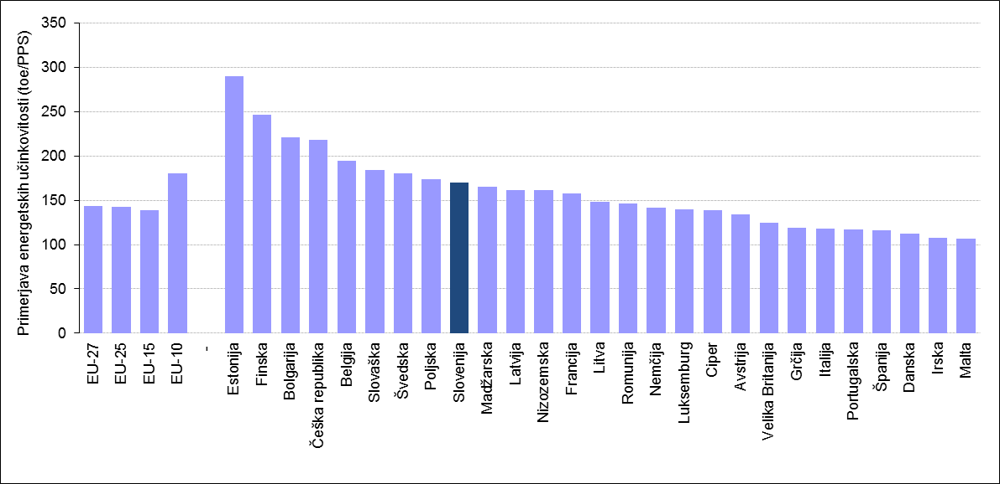
Energetska intenzivnost oskrbe z energijo (TEI)
TEI_{SI} - 232 toe/mio EUR2005
TEI_{EU-27} - 152 toe/mio EUR2005
TEI_{EU-15} - 138 toe/mio EUR2005
TEI 2000-2010
SI -13,3 % EU₁₅ -10,7 %
  Ključni vplivi:
  intenzivnost rabe končne energije
  učinkovitosti pretvorbe energije v električno energijo in daljinsko toploto ter izgube
Notes:
Slovenija ima relativno visoko stopnjo energetske intenzivnosti, ki se glede na ostale države EU znižuje prepočasi. V času gospodarske krize (2008-2011) se je intenzivnost povečevala s povprečno letno stopnjo 0,1 %, kar predstavlja odmik od želene smeri razvoja.
Kaj prinaša NEP

Slide 4
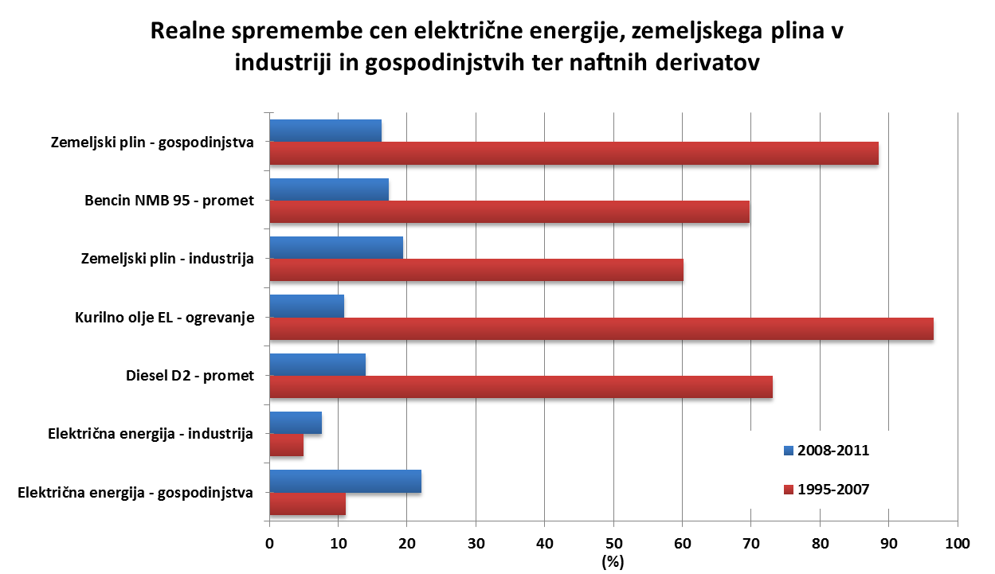
Cene energentov
  Ključni poudarki:
  cene energije se zvišujejo
  Vplivi:
    Odpiranje trgov
    Spremembe obdavčitev
    Gibanje cen na mednarodnih trgih
Notes:
Cilji: Slovenska energetska politika, ki je opredeljena v ReNEP, je kot svoj cilj opredelila popolno odprtje trga z električno energijo in ga tudi dosegla.
Cene energije se v pretežni meri določajo na trgu, razen za storitve prenosa in distribucije električne energije, katerih ceno regulira neodvisni regulator. Tudi maloprodajne cene naftnih derivatov so regulirane in se po modelu prilagajajo referenčni ceni na mednarodnem trgu goriv. Državna politika ima neposreden vpliv na končno ceno preko davčne politike.

Slide 5
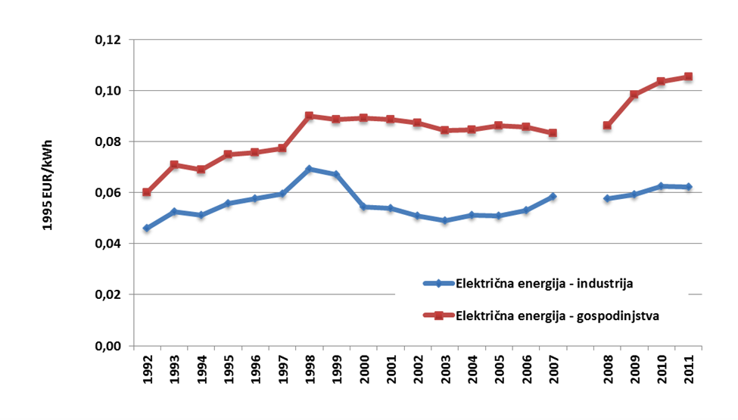
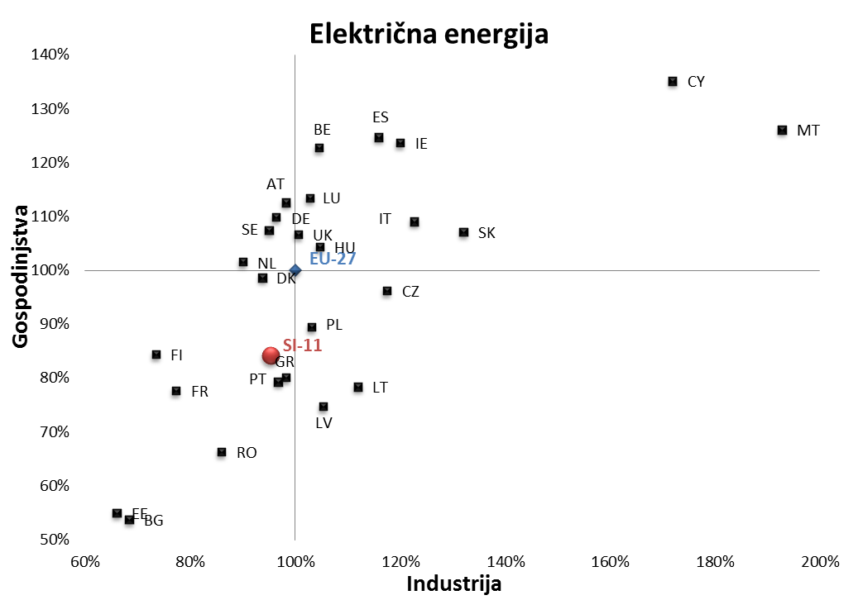

Cene energentov – električna energije
  Ključni poudarki:
    Izrazitejša realna rast cen EE v obdobju 2008-2011
    cene električne energije pod povprečjem cen EU₂₇

Slide 6
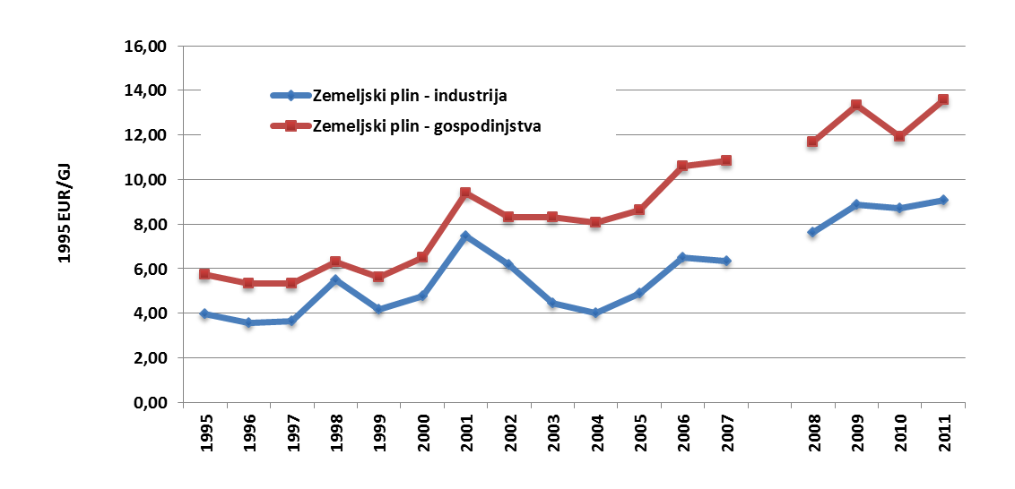
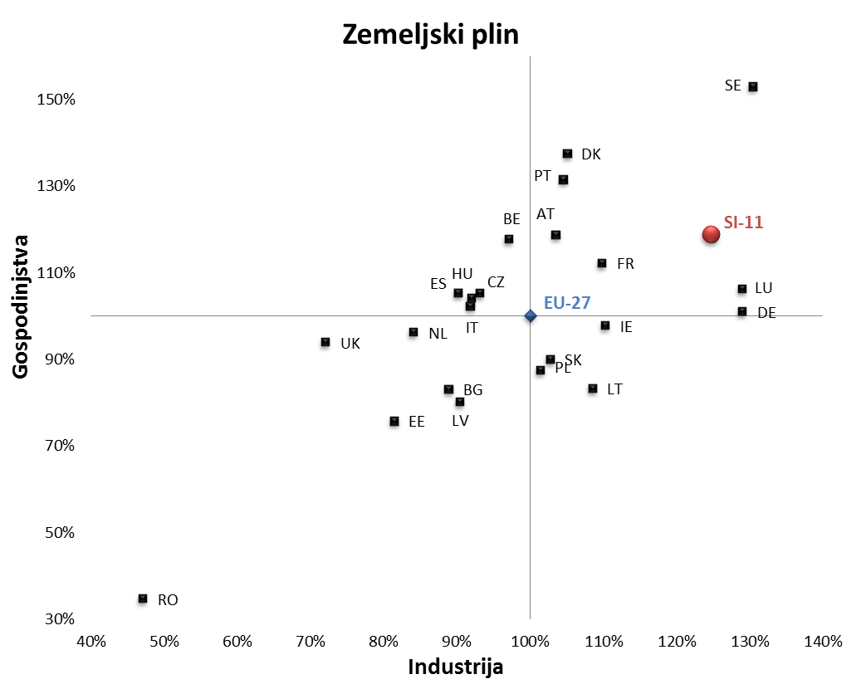
Cene energentov –zemeljski plin
  Ključni poudarki:
    Izrazitejša rast cen ZP v obdobju po letu 2005
    Cene ZP so nad povprečjem EU₂₇

Slide 7
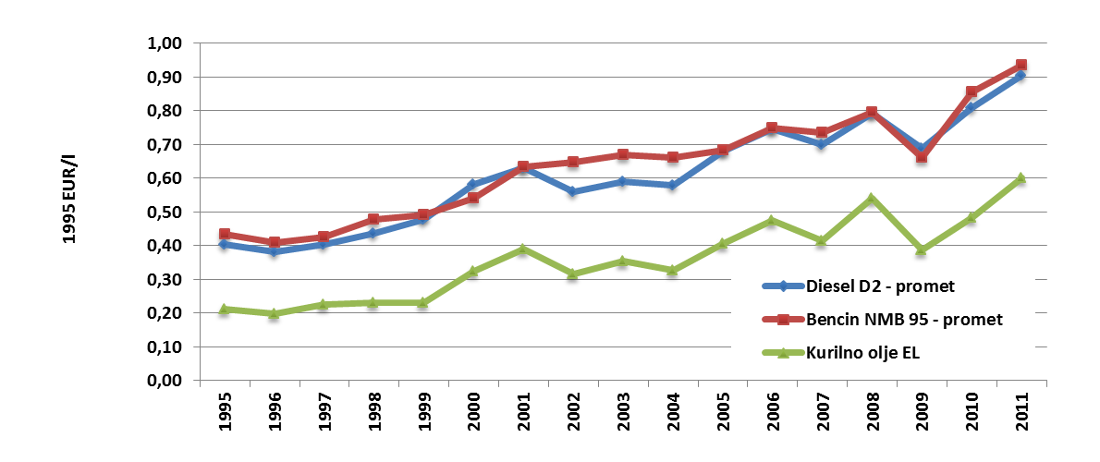
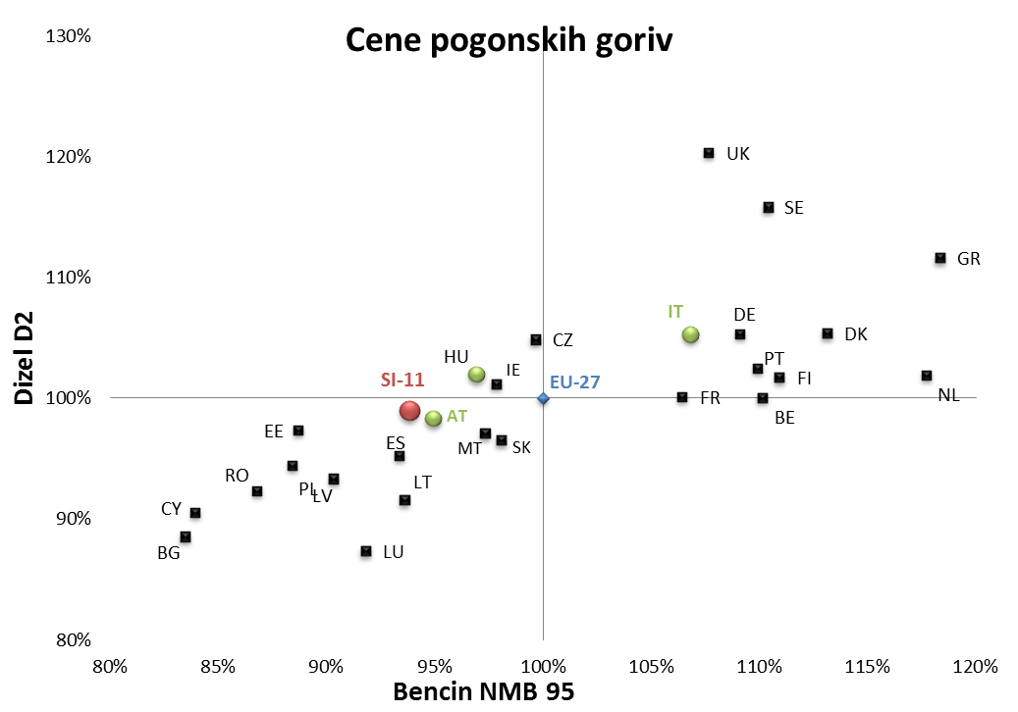
Cene energentov – pogonska goriva

Slide 8
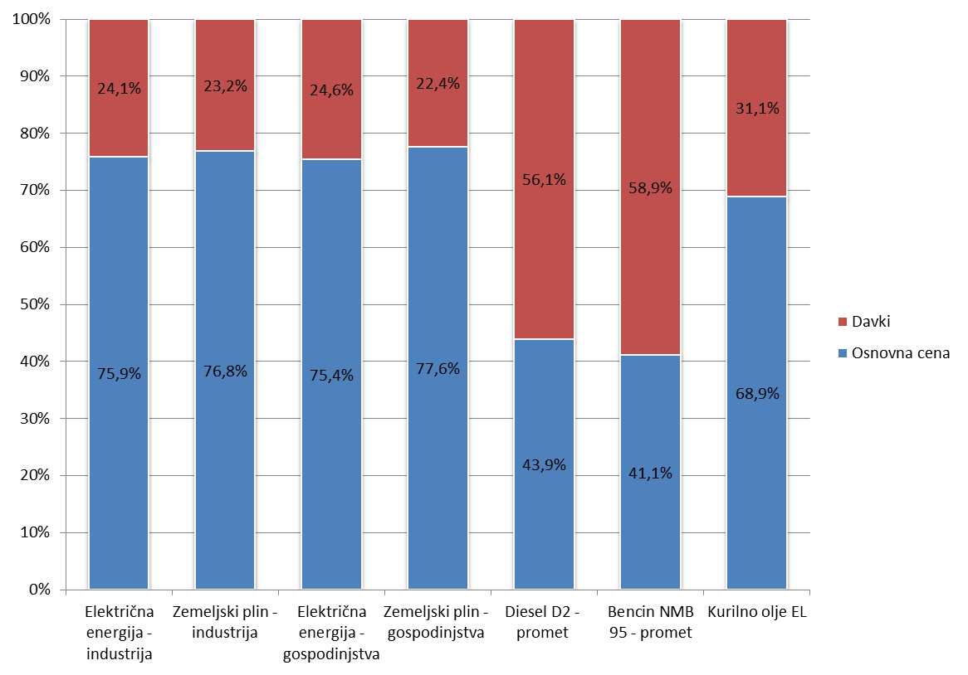
Davki na energijo
  Ključni poudarki:
  Davki na energijo se realno povečujejo
    trošarina, CO2 dajatev, prispevek OVE SPTE , dodatek URE
  Obdavčitev ZP v letu 2011 nad povprečjem držav EU27,
  Obdavčitev električne energije in pogonskih goriv v letu 2011 pod povprečjem držav EU27
Notes:
Cilj:Konkretne cilje glede obdavčitve energentov postavlja energetska politika na ravni EU skupaj z Direktivo (2003/96/ES) o obdavčitvi goriv in električne energije. V Direktivi so določene minimalne ravni obdavčitve posameznih energentov, ki so obvezujoče za vse države članice. Glavni namen direktive je vzpostaviti večjo konkurenčnost med energenti in odpraviti cenovna nesorazmerja med državami članicami, ki so nastala zaradi prevelikih razlik v ravni obdavčitve.
ReNEP navaja tudi t.i. zeleno davčno reformo, vendar država še čaka z njeno izvedbo.
V zadnjih letih so se davki na energijo povečali predvsem zaradi višjih trošarin in dajatev. Delež davkov v končni ceni energije v industriji se je izenačil z deležem davkov v končni ceni energije za gospodinjstva.

Slide 9
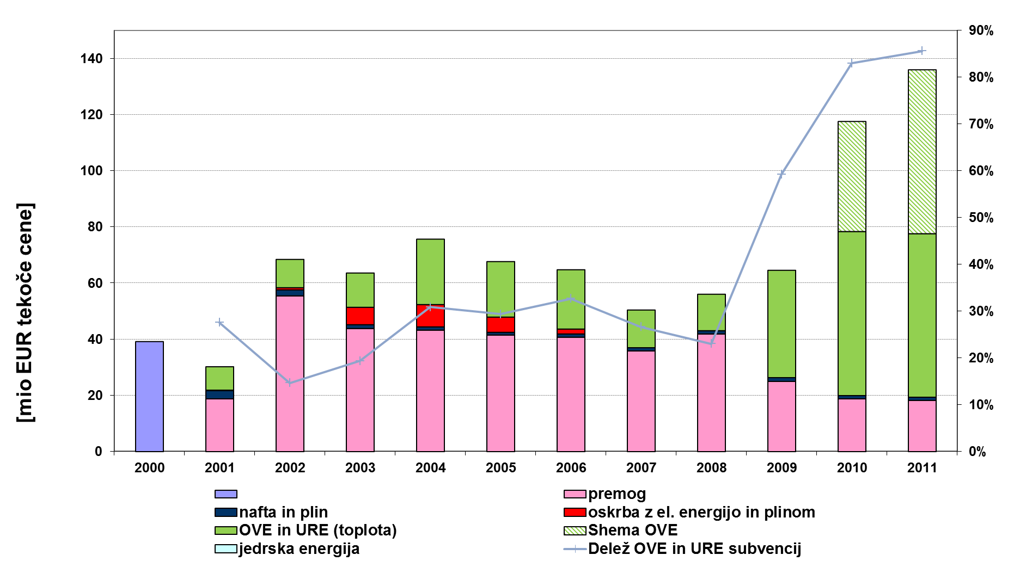
Subvencije v energetiki
    Glavni poudarki:
    Leta 2011 136 mio EUR subvencij
    85 % subvencij za ukrepe URE in OVE
    32 % subvencij iz proračuna
    68 % subvencij iz neproračunskih virov

Slide 10
Zaključki
    Slovenija je v slabšem konkurenčnem položaju pri rabi energije na enoto BDP. Intenzivnost rabe energije se izboljšuje prepočasi.
    Cene električne energije in pogonskih goriv so pod povprečjem cen EU27
    Cene zemeljskega plina nad povprečjem cen EU27
    Realna rast davkov na energijo
    Subvencije v energetiki se povečujejo. 85% subvencij je namenjeno ukrepom URE in OVE

